Slide 1
計算機程式設計
數學一 康柏賢

Slide 2
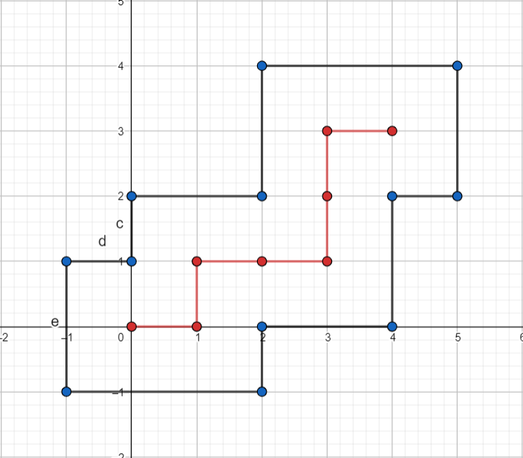

題目
座標平面上有一些折線，每條折線皆從原點(0,0)出發，每次往右或往上走1單位長。若一條折線的worm代表所有與這條折線接觸的所有方格所形成的集合，對任意給定的折線，試求它的worm有幾種多米諾(dominoes)排法？
題目改編自Tournament of Towns, Senior A-Level , Spring 2019 p7

Slide 3
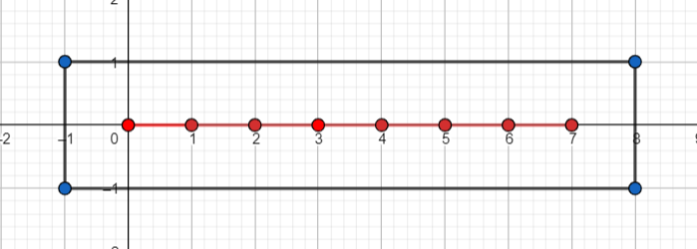
直線型
f(A--)=f(A)+f(A-)

Slide 4
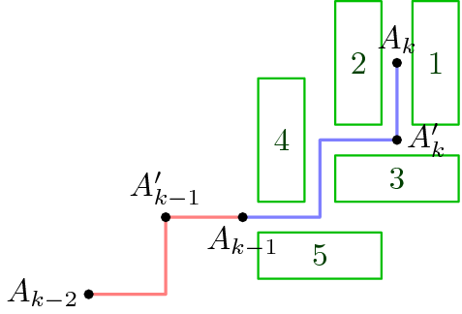
階梯型
53%
f(A_k)=f(A_{k-1})+1

Slide 5
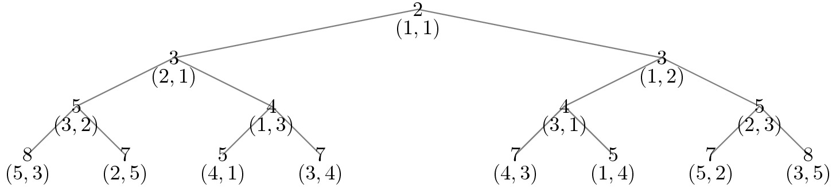
Stern-Brocot tree

Slide 6
程式架構
Step 1：將輸入的字串分別存入char array中。
Step 2：設定變數ifright, ifup, predirect, prenum, num的初始值。
Step 3：將變數丟進change function裡生成下一階段的變數。
Step 4：將總排法數num輸出。

Slide 7
謝謝觀看

